Slide 1
Action!

Slide 2

Функционал
С помощью приложения «Action», пользователь сможет просматривать списки фильмов, которые находятся в прокате в нашем регионе, а так же фильмы ресурса «The Movie DB», отсортированные по популярности среди пользователей.
В приложении пользователь может составлять свой список фильмов, которые он желает посмотреть в будущем.

Slide 3

Главный экран содержит список популярных фильмов

Slide 4

Второй экран содержит список фильмов находящихся в прокате в нашем регионе и краткое описание.

Slide 5
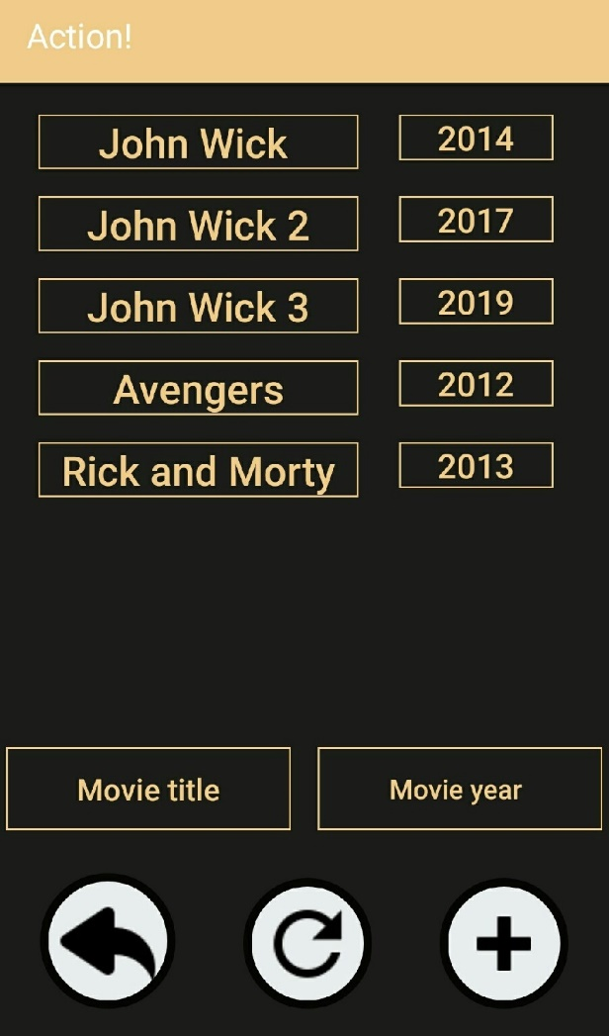
Последний экран содержит пользовательский список фильмов, которые пользователь хочет посмотреть.

